Slide 1
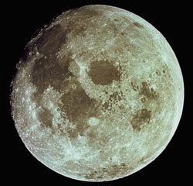
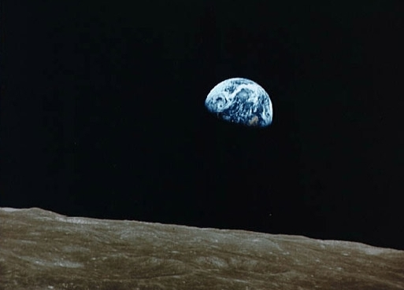
Елена Ленной
ЛУНА
В сноске первого слайда – дополнительная информация о Луне
Notes:
Диаметр 3476 км
Масса Луны в 81 раз меньше массы Земли.
Среднее расстояние до Земли 384400 км
Температура поверхности от –170 лунной ночью до +160 лунным днем, но лунный грунт плохо проводит тепло и поэтому уже на глубине около 10 см эти колебания выравниваются.
Сутки длятся 708 часов
Последняя экспедиция на Луне побывала в 1972 году.
Метеориты перестали бомбордировать Луну примерно 4 миллиарда лет назад.
Луна движется по орбите против часовой стрелки со скоростью 1 км/сек
Луна сама не светится, а лишь отражает солнечные лучи.
Лунные моря носят такие названия (Ясности, Нежности и пр.) поскольку люди считали, что Луна управляет погодой и чувствами.
Земля всегда видна над Лунным горизонтом.
Луна в 400 раз меньше Солнца, но примерно в 400 раз ближе к Земле. Поэтому видимые размеры Солнца и Луны примерно одинаковы.
На южном полюсе Луны мог сохраниться лед.

Slide 2
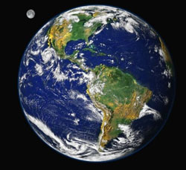
Луна это единственный спутник нашей планеты.
Луна вращается вокруг Земли по своей собственной (эллипсовидной) орбите. Полный круг вокруг Земли Луна делает за 29,5 дней.

Slide 3
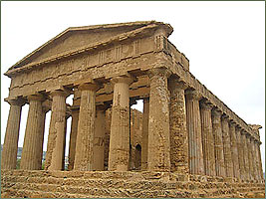
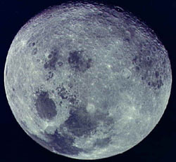
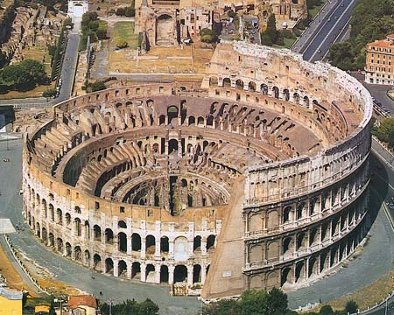
Древние греки называли Луну Селеной.
А название «Луна» пришло к нам от древних римлян.

Slide 4
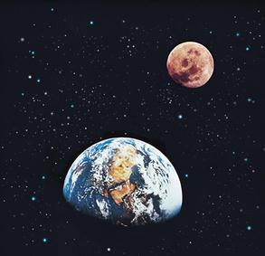
Диаметр Луны почти в 4 раза меньше диаметра Земли.

Slide 5
Если смотреть на Луну с Земли, то она выглядит небольшим пятнистым шаром, но в телескоп, или даже в хороший бинокль, видно, что это не так – на Луне есть горы и много кратеров.

Slide 6
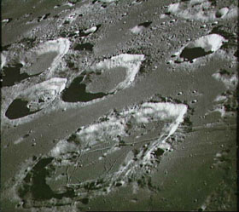
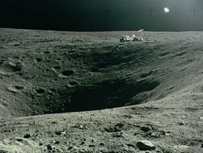
Углубления в поверхности Луны называются кратерами.
Много лет назад ученый Галилео Галилей назвал их морями. Теперь мы уже знаем, что никаких морей на луне нет, но по традиции кратеры сохранили свои названия. У многих из них необычны для Земли – Море Изобилия, Море Холода, Море Дождей, Море Ясности, Море Паров.
Кратеры поменьше носят имена знаменитых людей – Тихо Браге, Коперника, Птоломея, Юрия Гагарина.

Slide 7
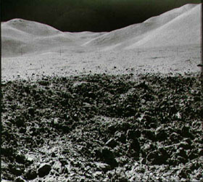
А это Лунные горы. Их названия вполне земные – Кавказ, Алтай, Карпаты, Альпы, Апенины, Перинеи, Тенерифе. Высота гор может доходить до 8 км, но обычно она составляет 3-5 км.

Slide 8
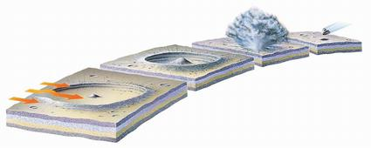
Посмотри, как, по предположению ученых много лет назад образовались лунные кратеры. В наши времена новые кратеры уже не образуются, потому что в космосе почти не осталось крупных метеоритов.
1. Приближается метеорит.
3. После того, как пыль осядет, становится видно, что на поверхности образовалась вмятина, а в ее центре - возвышенность.
2. Он сталкивается с поверхностью и образует столп пыли.
4. Поскольку в то время на Луне еще были вулканы, то потоки лавы во время извержений заполнили кратеры и они стали менее глубокими.

Slide 9
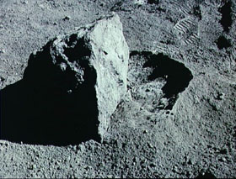
Это небольшой осколок одного из метеоритов.

Slide 10
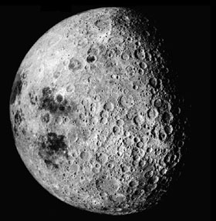
Это темная, никогда не видимая с Земли сторона Луны.
Люди впервые увидели темную сторону Луны только в 1959 году, когда станция «Луна 3» сделала ее снимки.
Хотя Луна и вращается вокруг своей собственной оси, но делает это очень медленно - 27.3 суток. Почти за это же время она оборачивается вокруг Земли. И поскольку направления вращения совпадают, то получается так, что к Земле она всегда повернута только одной стороной.

Slide 11
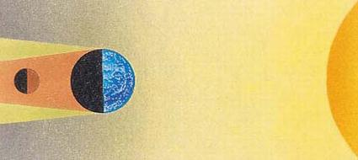
Лунные затмения
Иногда мы можем наблюдать явление, которое называется лунное затмение. Оно происходит тогда, когда Солнце, Земля и Луна оказываются на одной прямой и Земля закрывает Луну от Солнца своей тенью.
Затмение может быть не только полным, но и частичным. В этом случае тень Земли попадает не всю Луну, а только на ее кусочек. Лунное затмение может продолжаться до 1 часа.

Slide 12
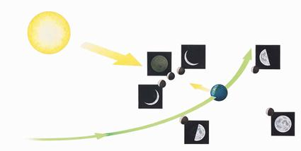
Фазы Луны
Если ты будешь внимательно наблюдать за Луной в течении месяца, то заметишь, что Луна всегда видна по-разному – то тоненький серп, то круглый блин. Иногда ее «концы» направлены в одну сторону, а иногда в другую. Эти изменения называются фазами Луны.

Slide 13
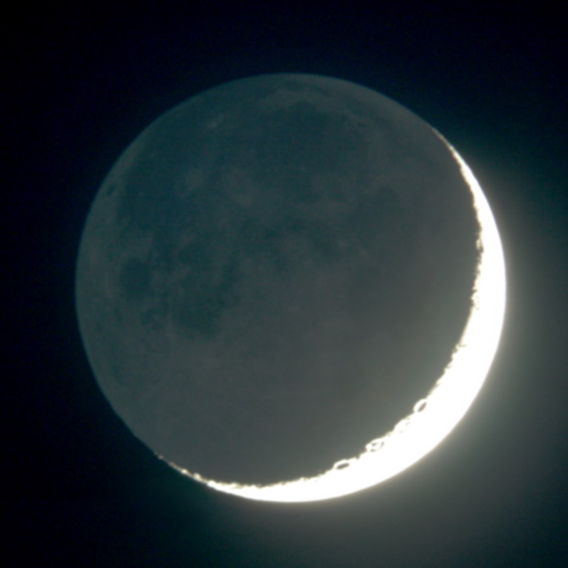
На этой фотографии очень хорошо видна Луна в новолуние.

Slide 14
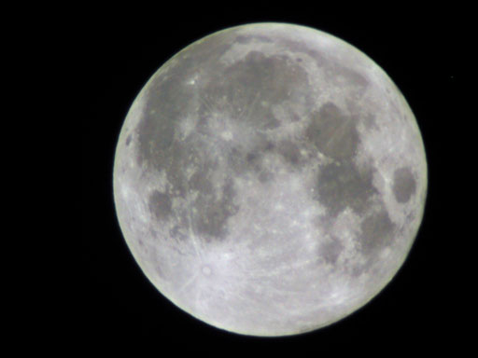
А тут - полнолуние

Slide 15
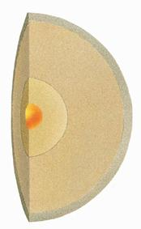
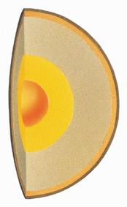
Структура Луны
Толщина лунной коры около 60 км.
Под корой находится мантия и малое ядро. Его радиус около 340 км, а масса примерно 2 % от массы всей Луны. Мантия Луны не расплавлена полностью, как мантия Земли. Поэтому на Луне нет вулканов.
Земля
Так выглядит структура Земли. Желтое - это раплавленная магма внутри земного шара. Иногда она вырывается на поверхность. Люди называют это извержением вулкана.

Slide 16
Исследования Луны

Slide 17
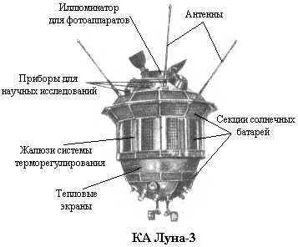
Космический аппарат Луна-3 был запущен 4 октября 1959 года.
Он обогнул Луну и прошёл на расстоянии 6200 км от неё, сделав снимки почти половины ее поверхности и, что особено важно – снимки темной половины Луны.

Slide 18
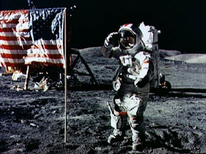
Люди давно мечтали побывать на Луне, но впервые смогли сделать это только 20 июля 1969 года.
Это фотография одного из первых людей на Луне – американского астронавта Нила Армстронга.
Астронавты прилунились в Море Спокойствия, где установили разные приборы и взяли первые пробы грунта.

Slide 19
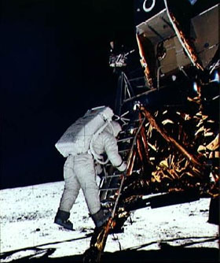
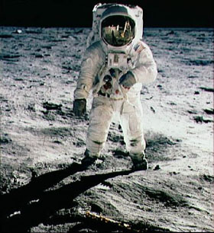
На Луне нет воздуха и поэтому астронавтам, высадившимся на Луну нужно было одевать специальные скафандры.
Большой мешок сзади – это аппарат для дыхания с запасом воздуха.
На голове – шлем с темным забралом, чтобы защитить глаза от яркого солнечного света.

Slide 20
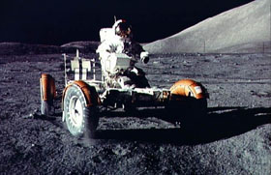
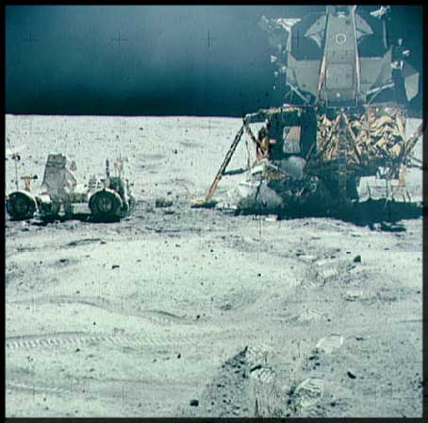
Специально для перемещения по Луне ученые придумали специальные машины – луноходы.
На Луне побывало несколько групп ученых, которые занимались различными исследованиями, брали пробы грунта.

Slide 21
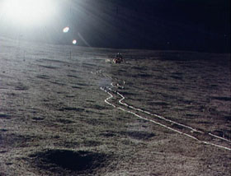
На Луне нет атмосферы и поэтому никогда не бывает ветра. А это значит, что след, оставленный луноходом так и останется там навсегда.

Slide 22
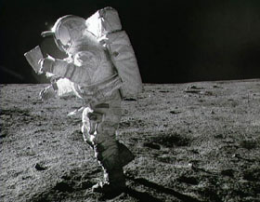
На Луне нет такого притяжения как на Земле и поэтому астронавты, даже не смотря на тяжелые скафандры, могли как следует напрыгаться. А ведь на Земле в этих скафандрах космонавты едва могли перемещаться. Еще бы, ведь на Земле все предметы в целых 6 раз тяжелее, чем на Луне.

Slide 23
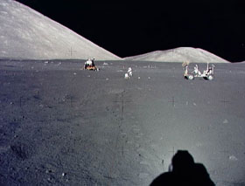
Поскольку на Луне нет воздуха, даже лунным днем когда на нее ярко светит солнце, небо остается черным и можно отлично рассмотреть звезды.

Slide 24
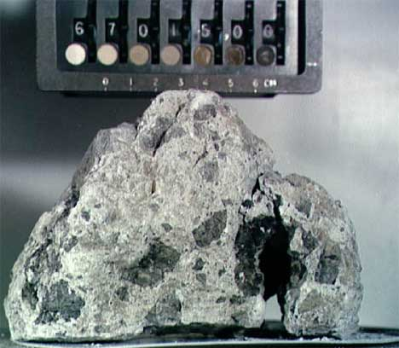
До того, как корабль «Апполон» доставил на Землю образцы лунного грунта ученые точно не знали как и когда образовалась Луна. У них было несколько разных версий. Но после изучения лунных образцов появилась главная версия о том, что очень-очень давно Земля столкнулась с чем-то очень большим, размером с Марс или даже немного больше. Луна образовалась из выбитых от столкновения веществ.
Космический модуль «Апполон»
Образец лунного грунта

Slide 25
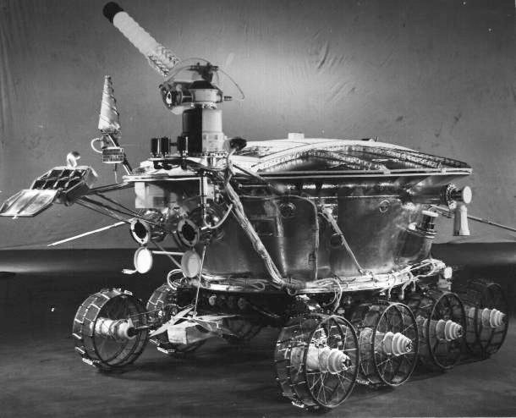
Это снимок первого самостоятельно передвигающегося робота с дистанционным управлением. Он назывался Луноход-1. 17 ноября 1970 года его доставила на Луну советская межпланетная станция Луна-17. Луноход-1 путешествовал по лунному морю Дождей в течении 11 месяцев.

Slide 26
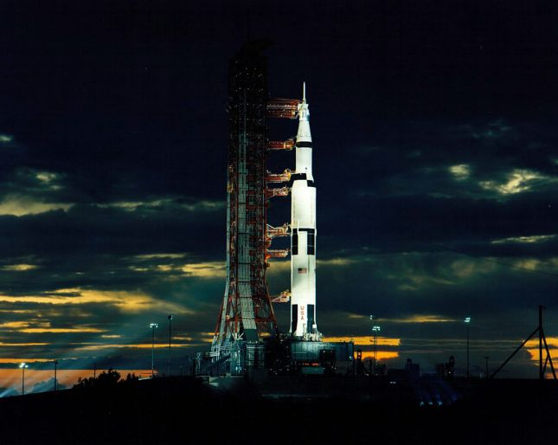
На этой фотографии, сделанной в декабре 1972 года готовится к запуску последняя лунная экспедиция – Аполлон 17. С тех пор люди ни разу не были на Луне.

Slide 27
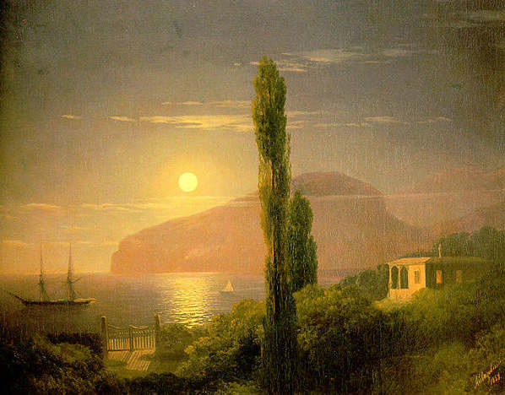
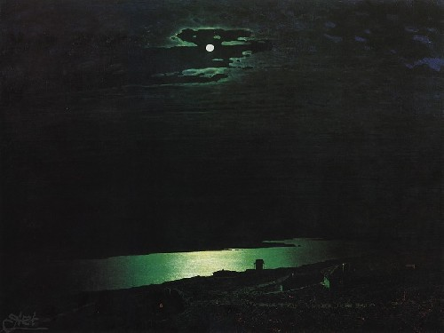
Луна во все времена вдохновляла людей. Ее писали художники на картинах, ей писали стихи поэты. Может быть потому, что она была неизведанным таинственным миром?
Лунная ночь в Крыму И.К. Айвазовский
«Ночь на Днепре» А. Куинджи

Slide 28
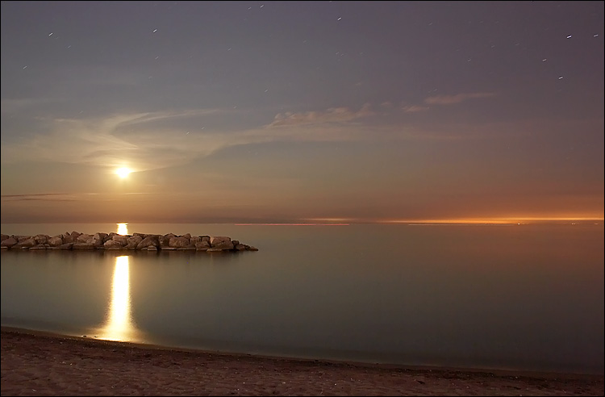
Возможно. Но не смотря на то, что мы знаем про Луну гораздо больше, чем наши предки, Луна все равно притягивает нас к себе, заставляя вглядываться в телескопы, бинокли и просто в небо....

Slide 29
Луна в интернете:
www.astronet.ru
http://oleshko.net.ru/index.shtml
www.luna-moon.narod.ru
http://www.netaxs.com/~mhmyers/moon.tn.html

